Slide 1





古
天
春天
春
的
诗
写尽人间春色，共赴春日盛宴
教师公开课｜示范课｜语文课件
春天的象征是什么：桃花盛开，柳条垂拂。桃花盛开，垂柳依依，江南的春色很美。雨过天晴
教师：第一PPT
时间：202X

Slide 2
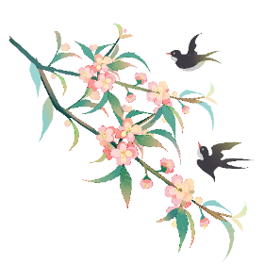




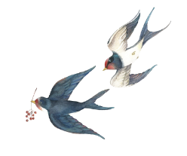
01
最陶醉的江南词
06
最动人的春日诗
目
02
最活泼的春天诗
07
最迷人的春日词
03
最欣喜的春天诗
08
最欢快的春日词
录
04
最如诗如画的春天
09
最明秀的春日词
05
最有活力的春日诗
10
最治愈的春日词

Slide 3


第一章节
最陶醉的江南词
写尽人间春色，共赴春日盛宴
春天的象征是什么：桃花盛开，柳条垂拂。桃花盛开，垂柳依依，江南的春色很美。雨过天晴

Slide 4

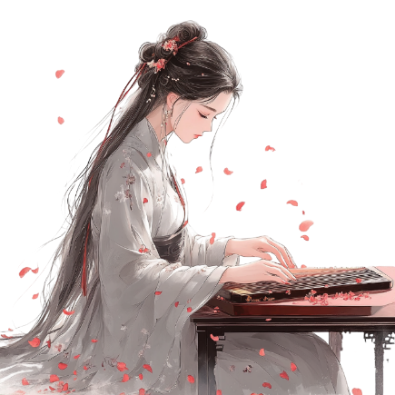

最陶醉的江南词
《诉衷情·小桃灼灼柳鬖鬖》
宋·黄庭坚
小桃灼灼柳鬖鬖，春色满江南。
雨晴风暖烟淡，天气正醺酣。
山泼黛，水挼蓝，翠相搀。
歌楼酒旆，故故招人，权典青衫。

Slide 5
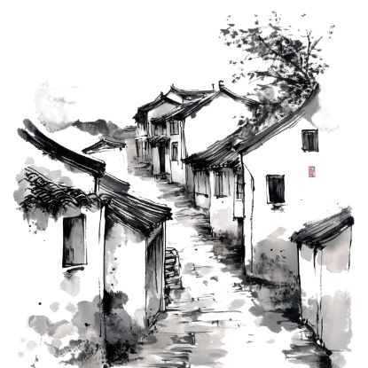

最陶醉的江南词
春天的象征是什么：桃花盛开，柳条垂拂。桃花盛开，垂柳依依，江南的春色很美。雨过天晴，春风温暖烟霭淡淡，让人陶醉。
山峦黛绿，水波湛蓝，绿水与青山相互映衬着。歌楼酒旗飘动，招人前去。姑且把青衫典当了换酒吧。
黄庭坚这首小令，短短的四十四个字，江南春景层层叙写，逐步展现。桃柳、天气、山水、“歌楼酒旆”到结语，层层勾勒，上下呼应，脉理分明，语言沉着有力，意境风神曳，情景兼备，堪称佳作。

Slide 6
第二章节
最活泼的春天诗
写尽人间春色，共赴春日盛宴
春天的象征是什么：桃花盛开，柳条垂拂。桃花盛开，垂柳依依，江南的春色很美。雨过天晴

Slide 7

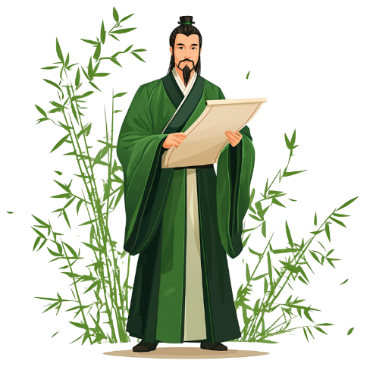
最活泼的春天诗
《城东早春》
唐·杨巨源
诗家清景在新春，
绿柳才黄半未匀。
若待上林花似锦，
出门俱是看花人。

Slide 8

最活泼的春天诗
若是到了京城花开之际，那将满城便是赏花之人。全诗将清幽、秾艳之景并列而出，对比鲜明，色调明快；同时含蕴深刻，耐人寻味，堪称佳篇。
春天在哪里？春天在那刚冒芽的柳条里。早春时，柳叶新萌，其色嫩黄，俗称“柳眼”。早春时节，气候寒冷，百花尚未绽开，唯柳枝新叶，冲寒而出，最富有生机，最早为人们带来春天的消息。

Slide 9
第三章节
最欣喜的春日诗
写尽人间春色，共赴春日盛宴
春天的象征是什么：桃花盛开，柳条垂拂。桃花盛开，垂柳依依，江南的春色很美。雨过天晴

Slide 10
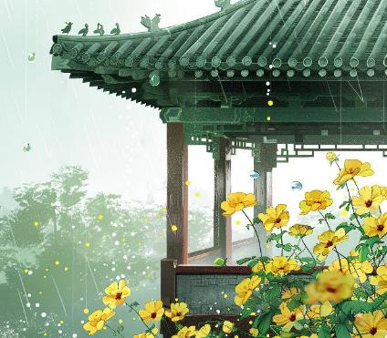

最欣喜的春天诗
《春日郊外》宋·唐庚
城中未省有春光，城外榆槐已半黄。
山好更宜馀积雪，水生看欲倒垂杨。
莺边日暖如人语，草际风来作药香。
疑此江头有佳句，为君寻取却茫茫。

Slide 11
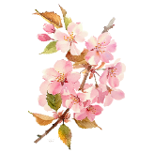
最欣喜的春天诗
01
面对美丽的春日风光，唐庚却说：我都想不好的诗句来形容了。住在城里，还丝毫没能感受到春光；今天漫步郊外
惊喜地发现，原来榆树槐树早已抽芽，半绿半黄。远处的青山婀娜多姿，我更喜爱它那峰顶还留存着皑皑白雪
02
03
池塘的水渐渐上涨，倒映出岸边的垂杨。暖和的日光照着，黄莺儿啼啭，似人在对谈；一阵风从草地吹来，夹杂着芬芳的药香
统观全诗，清新之气，扑面而来；而辞意之流畅，形象之鲜明，一扫宋诗枯涩冷峭、偏重理趣之弊，堪称精品
04

Slide 12
第四章节
最如诗如画的春天
写尽人间春色，共赴春日盛宴
春天的象征是什么：桃花盛开，柳条垂拂。桃花盛开，垂柳依依，江南的春色很美。雨过天晴

Slide 13

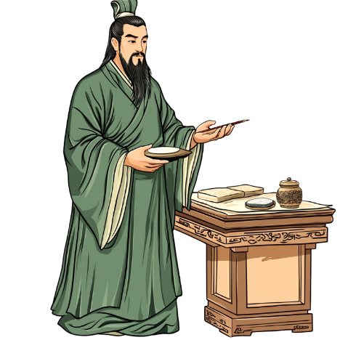
最如诗如画的春天
《西湖杂咏·春》
元·薛昂夫
山光如淀，湖光如练，
一步一个生绡面。
叩逋仙，访坡仙，
拣西湖好处都游遍，
管甚月明归路远。
船，休放转；杯休放浅。

Slide 14
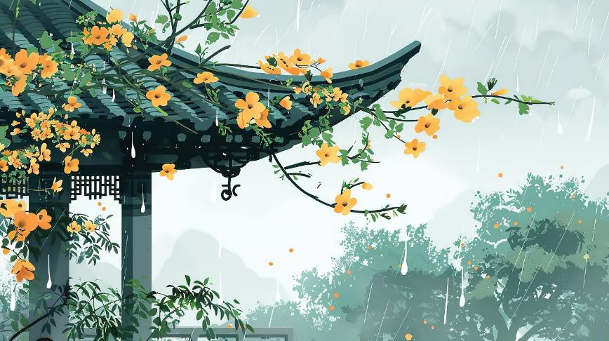
最如诗如画的春天
在薛昂夫的笔下，春天如诗如画。远山一片青翠，湖面就如白娟般光洁，每走一步都都如同一幅山水画。去寻访林逋的梅花仙鹤，再去苏堤游玩。把西湖美景都游个遍。明月高高升起天色已晚，回路还远也都不去管它。向前行水和船儿啊不要转头，对着如此美景，酒可不要斟浅了。面对如画的春日，又怎能放下酒杯呢？

Slide 15
第五章节
最有活力的春日诗
写尽人间春色，共赴春日盛宴
春天的象征是什么：桃花盛开，柳条垂拂。桃花盛开，垂柳依依，江南的春色很美。雨过天晴

Slide 16


最有活力的春日诗
《南湖早春》
唐·白居易
风回云断雨初晴，返照湖边暖复明。
乱点碎红山杏发，平铺新绿水蘋生。
翅低白雁飞仍重，舌涩黄鹂语未成。
不道江南春不好，年年衰病减心情。

Slide 17
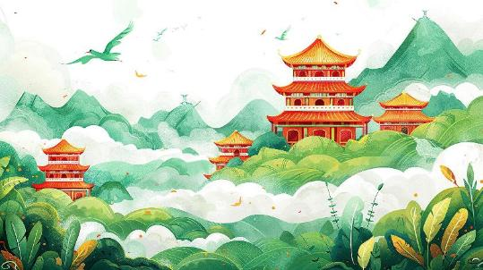
最有活力的春日诗
早春时节，一切都是生机勃勃的。诗的前六句描绘了一幅清新美丽的春景图。诗人紧紧扣住一个“早”字铺写南湖春色。“乱点碎红”说明山杏是早发的；“平铺新绿”说明水苹是刚绿的。
早春犹寒、空气潮润，白雁翅重只能低飞，黄鹂舌涩仅是微啼。写植物是静景，写禽鸟是动态，动静相宜，情景交融，描绘了一幅江南早春图。全诗在写景状物时，善于抓住特征，令读者感受到早春的气息，早春的色彩，早春的声音，生动而形象。

Slide 18
第六章节
最动人的春日诗
写尽人间春色，共赴春日盛宴
春天的象征是什么：桃花盛开，柳条垂拂。桃花盛开，垂柳依依，江南的春色很美。雨过天晴

Slide 19


最动人的春日诗
《春日杂咏》
明·高珩
青山如黛远村东，
嫩绿长溪柳絮风。
鸟雀不知郊野好，
穿花翻恋小庭中。

Slide 20


最动人的春日诗
春天最美丽的地方在哪里？诗人说：在野外。这首诗描写了春天郊野的美好景色。村东的青山，远远望去，呈现出一片墨绿的颜色，就像女孩子用来描眉的青黑色的黛墨一般漂亮。一条长溪，溪水蜿蜒曲折地向着远方流去。
岸边嫩绿的杨柳开花结籽，微风吹来，片片柳絮随风飘舞。鸟雀不知道郊野外如诗如画的风光这般美好，反而留恋那小小庭院，只是在院内的花丛中飞来飞去。

Slide 21
第七章节
最迷人的春日诗
写尽人间春色，共赴春日盛宴
春天的象征是什么：桃花盛开，柳条垂拂。桃花盛开，垂柳依依，江南的春色很美。雨过天晴

Slide 22

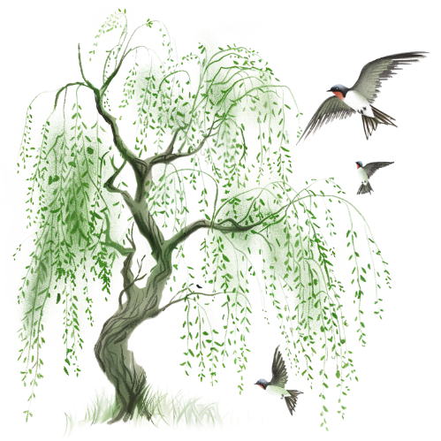
最迷人的春日诗
《行香子·树绕村庄》
宋·秦观
树绕村庄，水满陂塘。
倚东风，豪兴徜徉。
小园几许，收尽春光。
有桃花红，李花白，菜花黄。
远远围墙，隐隐茅堂。
飏青旗，流水桥旁。
偶然乘兴，步过东冈。
正莺儿啼，燕儿舞，蝶儿忙。

Slide 23
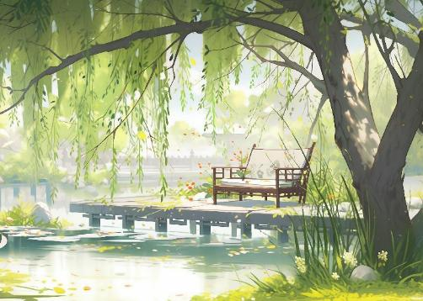

最迷人的春日诗
在秦观笔下，春光明媚，万物竞发，是春天的主题。绿树绕着村庄，春水溢满池塘
沐浴着东风，带着豪兴我信步而行。小园很小，却收尽春光。桃花正红，李花雪白，菜花金黄
远远一带围墙，隐约有几间茅草屋。青色的旗帜在风中飞扬，小桥矗立在溪水旁

Slide 24
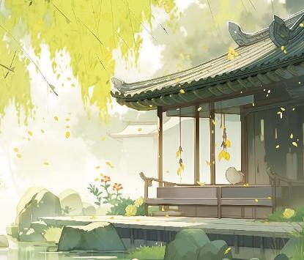
最迷人的春日诗
偶然乘着游兴，走过东面的山冈。莺儿鸣啼，燕儿飞舞，蝶儿匆忙，一派大好春光
词的上片表现的是小园和色彩缤纷的春花的静态风景，下片则描写农家乡院以及莺歌燕舞
蝶儿翻飞的迷人春色。全词以白描的手法、浅近的语言，勾勒出了一幅春光明媚、万物竞发的田园风光图

Slide 25
第八章节
最欢快的春日词
写尽人间春色，共赴春日盛宴
春天的象征是什么：桃花盛开，柳条垂拂。桃花盛开，垂柳依依，江南的春色很美。雨过天晴

Slide 26
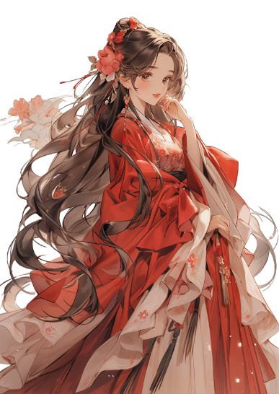

最欢快的春日词
《春光好·迎春》
清·吴绮
春来也，是何时？没人知。
先到玉儿头上，袅花枝。
十二画楼帘卷，红妆笑语参差。
争向彩幡成队去，看朱衣。

Slide 27
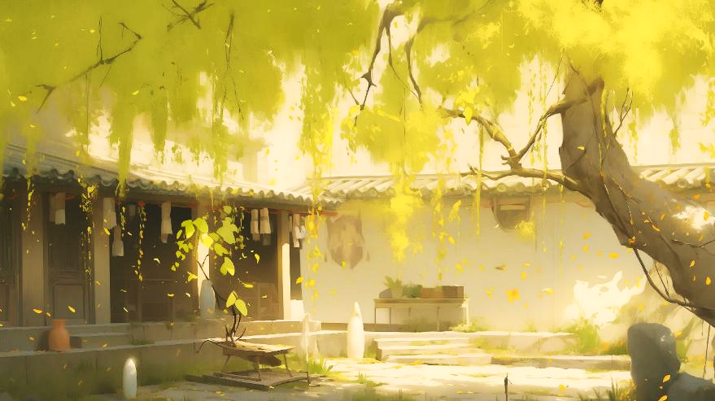
最欢快的春日词
春天的使者是谁？是燕子，还是春风呢？春已悄悄来到人间。来是何时？却无人知。词中不言陌头杨柳
枝上杏花，却说年轻女子头上先已花枝袅袅。她们一边打扮，一边说笑，成群结队地争着去看那些新考中的青年才士
此词以欢快而又含蓄、热闹而又风雅的情趣，烘衬出春已降临人间，读来，让人兴味盎然，不觉莞尔

Slide 28
第九章节
最明秀的春日词
写尽人间春色，共赴春日盛宴
春天的象征是什么：桃花盛开，柳条垂拂。桃花盛开，垂柳依依，江南的春色很美。雨过天晴

Slide 29


最明秀的春日词
《浣溪沙·水涨鱼天拍柳桥》
宋·周邦彦
水涨鱼天拍柳桥。云鸠拖雨过江皋。
一番春信入东郊。
闲碾凤团消短梦，静看燕子垒新巢。
又移日影上花梢。

Slide 30

最明秀的春日词
春日的风光，适合泡一杯茶，细细观赏。春来潮涨，鱼儿浮起，潮水拍打着柳桥。墨云行雨，起色如鸠，在江水之上，给郊外带来了春的消息。
我闲坐在屋内，沏一杯风团茶，想提一提神。看燕子飞来飞去重新筑着巢，日头升起，又看到了花的影子，每天空对着春光，时光白白流失。这是一首笔触细致而风格明秀的春日之作。

Slide 31
第十章节
最治愈的春日诗
写尽人间春色，共赴春日盛宴
春天的象征是什么：桃花盛开，柳条垂拂。桃花盛开，垂柳依依，江南的春色很美。雨过天晴

Slide 32


最治愈的春日诗
《立春偶成》
宋·张栻
律回岁晚冰霜少，
春到人间草木知。
便觉眼前生意满，
东风吹水绿参差。

Slide 33


最治愈的春日诗
立春之时，北方仍是冰天雪地，南方已是冰霜稀少，草木发青，略见春意了，风也暖了，水也绿了。这首诗是诗人在立春日无限兴奋喜悦时所作。
作者描写了一派生机勃勃的春日图景，表现出对欣欣向荣之景的渴望。首句写立春时刻冰雪消融

Slide 34

行业PPT模板http://www.1ppt.com/hangye/
最治愈的春日诗
年终时候春回大地，冰霜渐渐减少，春天到来草木是最先知晓。只觉得眼前已是一片生机盎然，东风吹来水面绿波荡摇。
次句以拟人手法写树木感觉到春天的气息。后两句是诗人的想象，诗人仿佛看到眼前处处春风明媚，碧波荡漾。
Notes:
模板来自于： 第一PPT https://www.1ppt.com/

Slide 35
古
天
春天
春
的
诗
写尽人间春色，共赴春日盛宴
教师公开课｜示范课｜语文课件
春天的象征是什么：桃花盛开，柳条垂拂。桃花盛开，垂柳依依，江南的春色很美。雨过天晴
教师：第一PPT
时间：202X

Slide 36

可以在下列情况使用
个人学习、研究。
拷贝模板中的内容用于其它幻灯片母版中使用。
不可以在以下情况使用
任何形式的在线付费下载。
网络转载、线上线下传播。
PPT模板： www.1ppt.com/moban/ 行业PPT模板：www.1ppt.com/hangye/
节日PPT模板：www.1ppt.com/jieri/ PPT素材： www.1ppt.com/sucai/
PPT背景图片：www.1ppt.com/beijing/ PPT图表： www.1ppt.com/tubiao/
优秀PPT下载：www.1ppt.com/xiazai/ PPT教程： www.1ppt.com/powerpoint/
Word模板： www.1ppt.com/word/ Excel模板： www.1ppt.com/excel/
个人简历： www.1ppt.com/jianli/ PPT课件： www.1ppt.com/kejian/
手抄报： www.1ppt.com/shouchaobao/ 试题下载： www.1ppt.com/shiti/
教案下载： www.1ppt.com/jiaoan/ 字体下载： www.1ppt.com/ziti/

